Slide 1
Projektowanie serwisów internetowych - znaczniki
Dr Sławomir Radomski

Slide 2

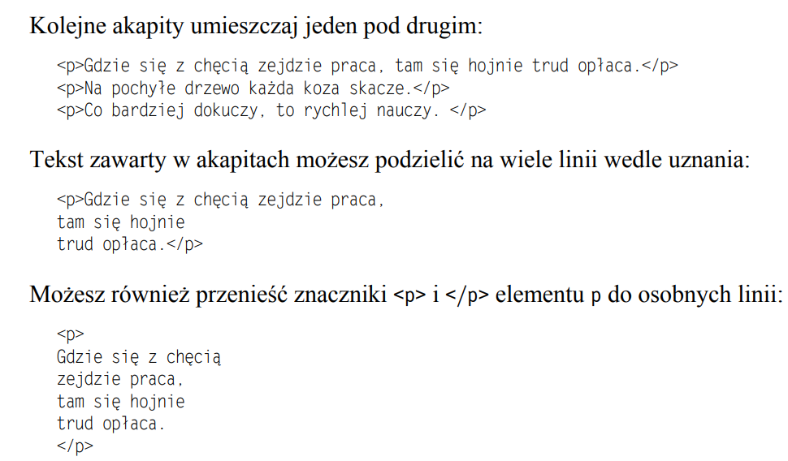
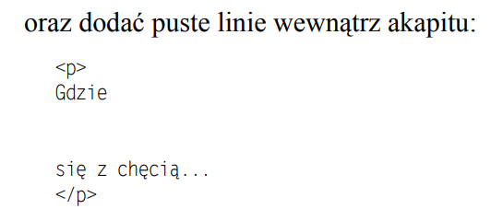
Akapit
Do umieszczenia na stronie WWW akapitu tekstu służy element p. Treść akapitu wprowadza się pomiędzy znacznikami <p> oraz </p>

Slide 3
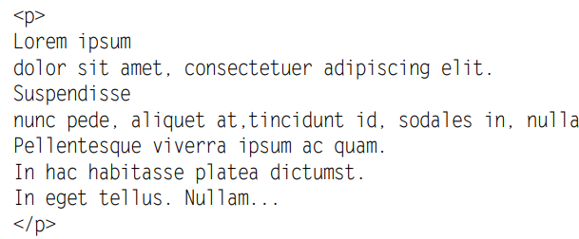
Dzielenie wyrazów
Przeglądarka automatycznie podzieli tekst na wiele linii. Punkty podziału będą wyznaczone poprzez białe znaki, które oddzielają wyrazy. Przeglądarki nie dzielą wyrazów. Wiersz zostaje złamany zawsze pomiędzy wyrazami. Punkty podziału zależą od szerokości kolumny (czyli od szerokości okna przeglądarki), c

Slide 4
Dzielenie wyrazów
Do wskazania miejsc podziału długich wyrazów służy znak nazywany opcjonalnym łącznikiem, zapisywany w postaci encji ­ &shy;. Znak ten nie jest wyświetlany przez przeglądarkę, a jedynie informuje ją o możliwości złamania wiersza wewnątrz wyrazu. Jeśli wyraz krata zapiszesz:
Kra&shy;ta
to w przypadku gdy wypadnie on na końcu wiersza, przeglądarka będzie mogła zapisać go w postaci:
... Kra
ta ...

Slide 5
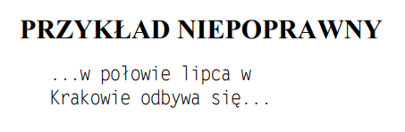
Zakaz łamania wiersza
Zasady typografii języka polskiego zabraniają umieszczania krótkich wyrazów, w tym przyimków, na końcu wiersza.
Zdanie:
...w połowie lipca w Krakowie odbywa się...
nie może zostać złamane pomiędzy wyrazami w oraz Krakowie:

Slide 6
Twarda spacja
Twarda spacja (zapisywana w HTML5 jako &nbsp;) jest odstępem międzywyrazowym, który nie pozwala przeglądarce na złamanie wiersza. Jeśli powyższy przykład zapiszesz jako:
zapiszesz jako: ...w połowie lipca w&nbsp; Krakowie odbywa się...

Slide 7
Złamanie wiersza
Niekiedy zachodzi konieczność złamania wiersza wewnątrz akapitu. Z sytuacją taką spotkasz się na przykład podczas przygotowywania strony WWW prezentującej poezję. Do złamania wiersza służy element br. Jest to element pusty, który nie ma znacznika zamykającego. Należy go zapisywać:
<br />

Slide 8
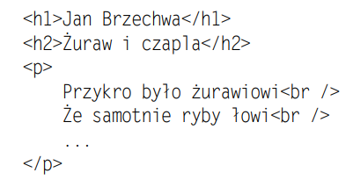
Nagłówki
Elementy h1, h2, h3, h4, h5 oraz h6 odgrywają rolę nagłówków. Służą do oznaczania rozdziałów i podrozdziałów oraz do definiowania struktury dokumentu. Nagłówek h1 ma największą wagę, zaś h6 — najmniejszą. Domyślnie przeglądarka wyświetla nagłówki h1 największą czcionką, h2, h3, h4 i h5 coraz mniejszą, zaś h6 najmniejszą

Slide 9
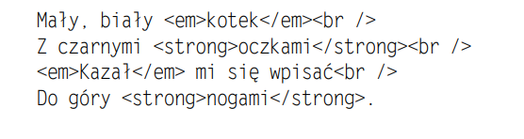
Wyróżnianie tekstu
Podstawowymi elementami do wyróżniania tekstu są em oraz strong. Domyślnie em zmienia krój na kursywę, zaś strong powoduje wytłuszczenie. Nie jest to jednak istotne, gdyż przy użyciu stylów CSS możesz osiągnąć dowolny inny format.

Slide 10
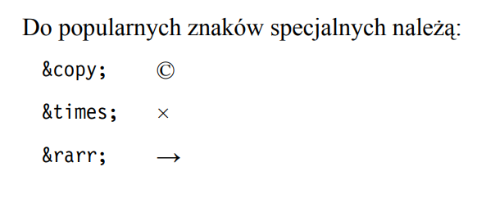
Popularne znaki specjalne

Slide 11
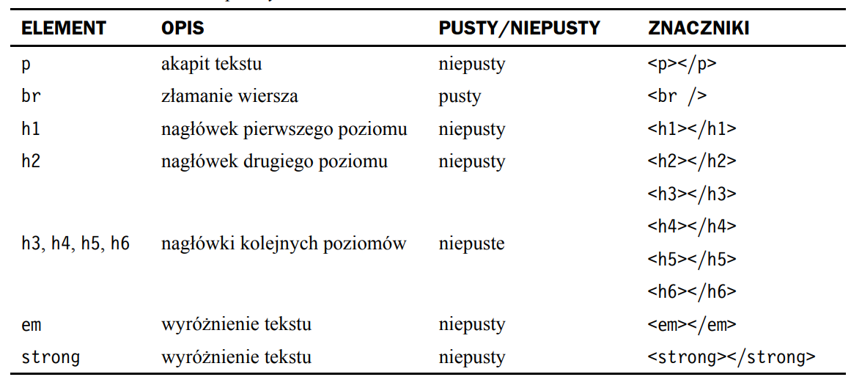
Zestawienie

Slide 12
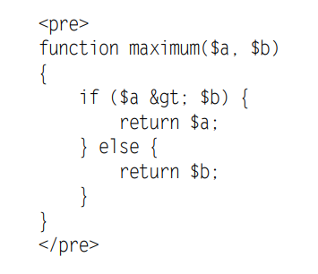
Tekst preformatowany
Tekst preformatowany ujmujemy w znaczniki oraz. Element pre ma dwie cechy, które odróżniają go od akapitów. Obie te cechy można zmienić, stosując style CSS. Są nimi: 
domyślna czcionka nieproporcjonalna, 
zachowywanie białych znaków.

Slide 13
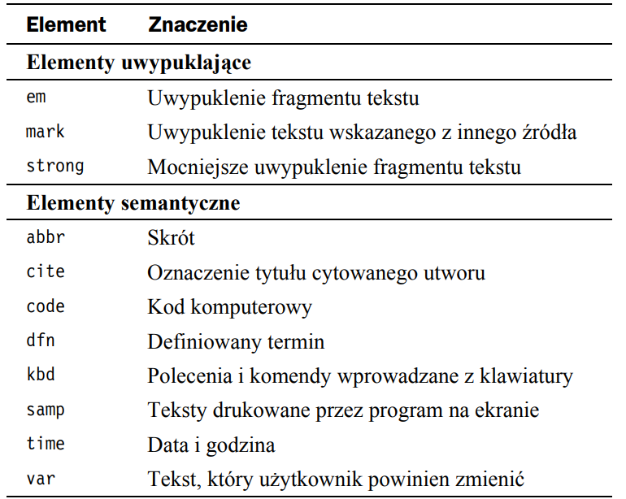
Elementy frazowe

Slide 14
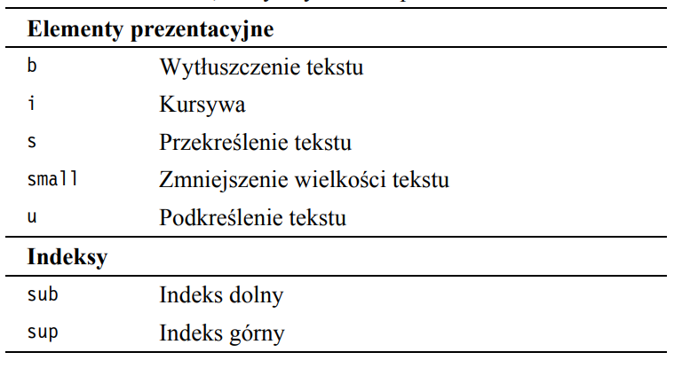
Elementy frazowe - CD

Slide 15
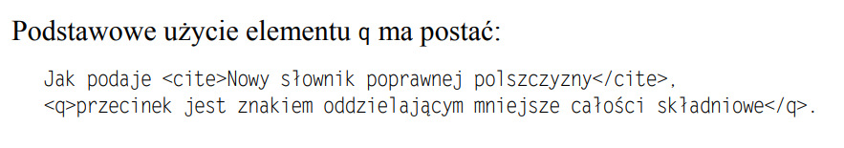
Cytaty
Elementy q oraz blockquote służą do umieszczania w tekście cytatów. Element q jest elementem frazowym, który umieszczamy wewnątrz akapitów. Element blockquote jest natomiast elementem blokowym. Elementy te mają atrybut cite, który może być użyty do podania adresu URL zawierającego źródło cytatu.

Slide 16
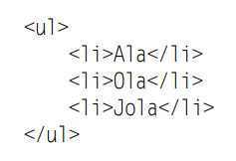
Listy wypunktowane
Do tworzenia list nieuporządkowanych służą elementy ul (ang. unordered list) oraz li (ang. list item). Wewnątrz elementu ul umieszczamy elementy li. Jeden element li tworzy jedną pozycję wykazu, np.:

Slide 17
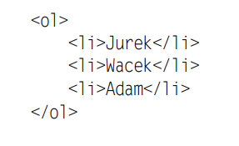
Listy numerowane
Listy numerowane są tworzone w podobny sposób. W miejsce elementu ul stosujemy element ol (ang. ordered list), zaś poszczególne pozycje również oznaczamy elementami li:

Slide 18

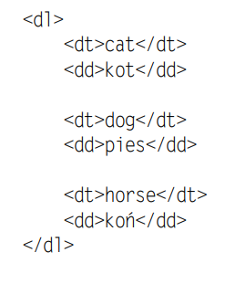
Lista definicji
Ostatnim rodzajem list są listy definicji. Pojedyncza pozycja listy definicji składa się z definiowanego terminu dt (ang. definition term) oraz definicji dd. Całość jest zawarta w elemencie dl (ang. definition list):

Slide 19
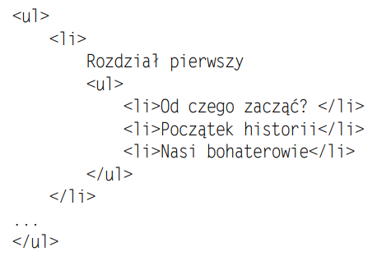
Zagnieżdżanie list
Listy ol oraz ul mogą być zagnieżdżane. W celu utworzenia listy wielopoziomowej należy wewnątrz elementu li umieścić kompletną listę ul/li lub ol/li:

Slide 20
Elementy img, figure i figcaption
Obrazy występujące na stronach WWW można podzielić na dwie kategorie. Pierwszą z nich są ilustracje, które nadają stronie WWW ładny wygląd. Są to na przykład zaokrąglone narożniki, wypełnienia gradientowe, ornamenty, ikony czy teksturowane tła. Drugą kategorię obrazów stanowią ilustracje związane z treścią strony. Może to być mapa dojazdu, schemat urządzenia czy zrzut ekranowy wyjaśniający metody pracy w wybranej aplikacji. Podział ten nie jest ścisły i w niektórych sytuacjach może być trudny do zastosowania.

Slide 21
Pliki graficzne
Ilustracje zawarte na stronach WWW są zapisane w osobnych plikach. Witryna, w której umieścisz jedno zdjęcie, będzie się składała z: 
pliku HTML,
 pliku ze zdjęciem.
Formatami graficznymi, które można stosować na stronach WWW, są:  JPEG,  PNG,  GIF,  SVG. Innych formatów, np. BMP czy TIFF, stosować nie należy (nawet jeżeli stwierdzisz, że w którejś przeglądarce witryna wygląda poprawnie).

Slide 22
Składnia elementu img
Element img umieszcza na stronie WWW jeden plik graficzny. Jest to element pusty, który ma dwa obowiązkowe atrybuty: src (ang. source — źródło) oraz alt (ang. alternate text — tekst alternatywny). Znacznik ma postać:
<img src=‘’adres.jpg alt=‘’opis” /> - nie pomijać alt

Slide 23
atrybuty
Format elementu img możesz modyfikować m.in. następującymi właściwościami CSS: 
width, 
height,
 margin, 
padding, 
border

Slide 24
Wymiary obrazów
Ważną cechą każdego pliku graficznego są jego wymiary. W świecie WWW obrazy mierzymy w pikselach. Popularnymi są formaty o proporcjach 4:3 lub 3:4, np.:  200×150, 150×200;  400×300, 300×400;  800×600, 600×800.
Wymiary obrazu na stronie WWW możesz ustalić na trzy sposoby: 
korzystając z atrybutów width oraz height elementu img; 
wykorzystując style CSS; 
zmieniając fizycznie wymiary zdjęcia, czyli skalując obraz w programie graficznym (np. z rozmiaru 3264×2648 do 200×150).

Slide 25
Rozmiar obrazu
Dwa pierwsze rozwiązania mogą wydać Ci się kuszące. Umożliwiają bowiem modyfikację wymiarów obrazu w dokumencie HTML lub CSS. Szybko, łatwo i wygodnie. Niestety rozwiązania te mają dwie poważne i wykluczające ich użycie wady. Po pierwsze, jeśli obraz dom.jpg zajmujący niemal 5 MB, o wymiarach 3264×2648, umieścisz na stronie WWW znacznikiem:
<img src=‘’…” alt=‘’…” width=‘’200” height=‘’200” />
to odwiedzenie witryny spowoduje pobranie z Internetu obrazu o rozmiarze 5 MB! (Raczej CSS)

Slide 26
Elementy figure i figcaption
W języku HTML5 pojawiły się nowe (w stosunku do języków HTML4 i XHTML) elementy: figure oraz figcaption, które służą do oznaczania eksponowanych ilustracji, wykresów oraz listingów.

Slide 27
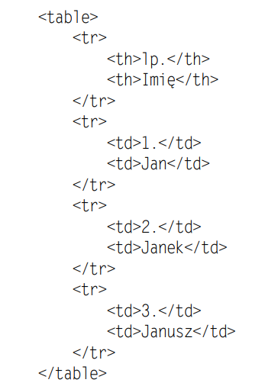
Tabele
Tabela HTML składa się z wierszy podzielonych na komórki. Całą tabelę otaczamy znacznikami oraz , wewnątrz umieszczając jej zawartość. Do definiowania wierszy tabeli stosujemy elementy tr (ang. table row), zaś poszczególne komórki ujmujemy w td (ang. table data). Dodatkowo elementy th (ang. table header) służą do oznaczania komórek nagłówkowych. Tabela o czterech wierszach i dwóch kolumnach jest przedstawiona na listingu

Slide 28
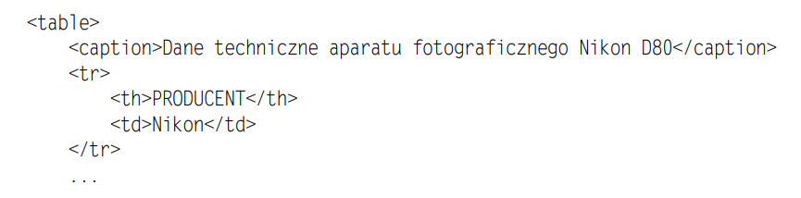
Podpis tabeli
Element caption nadaje tabeli podpis. Tekst podpisu jest widoczny na stronie i domyślnie jest umiejscowiony powyżej tabeli. Element ten musi występować jako pierwszy w kodzie tabeli:

Slide 29
Tabele regularne i nieregularne
Wszystkie omówione do tej pory tabele zawierały taką samą liczbę komórek w każdym wierszu i w każdej kolumnie. Język HTML umożliwia także tworzenie tabel, które zawierają różną liczbę komórek w poszczególnych wierszach i kolumnach. Jeśli chcesz, by komórka rozciągała się na kilka kolumn lub na kilka wierszy, użyj atrybutów rowspan oraz colspan elementu td. Komórka, która obejmuje trzy kolumny, ma postać:
<td colspan=’’3”...</td> Kod komórki obejmującej cztery wiersze jest natomiast następujący:
<td rowspan=‘’4”>...</td>

Slide 30
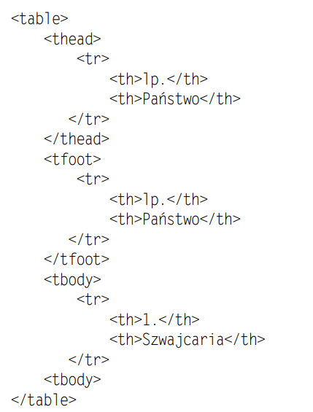
Nagłówek, stopka i treść tabeli
Treść tabeli może być umieszczana bezpośrednio w elemencie table lub może być podzielona na trzy sekcje:
 nagłówek tabeli (thead), 
stopkę tabeli (tfoot), 
treść tabeli (tbody).

Slide 31
Kolumny tabeli
Ostatnimi dwoma elementami HTML dotyczącymi tabel są col oraz colgroup. Służą one do manipulowania kolumnami tabeli. Element col jest pusty i oznacza pojedynczą kolumnę. Element colgroup grupuje kolumny w celu nadania im identycznego formatu.

Slide 32
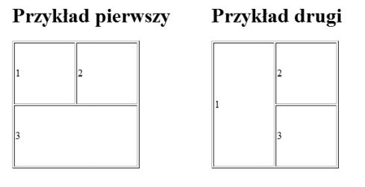
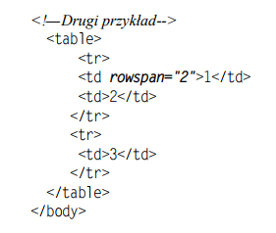
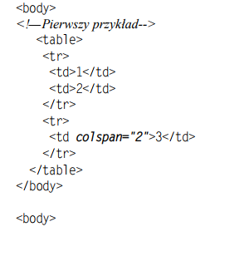
Kolumny tabeli

Slide 33
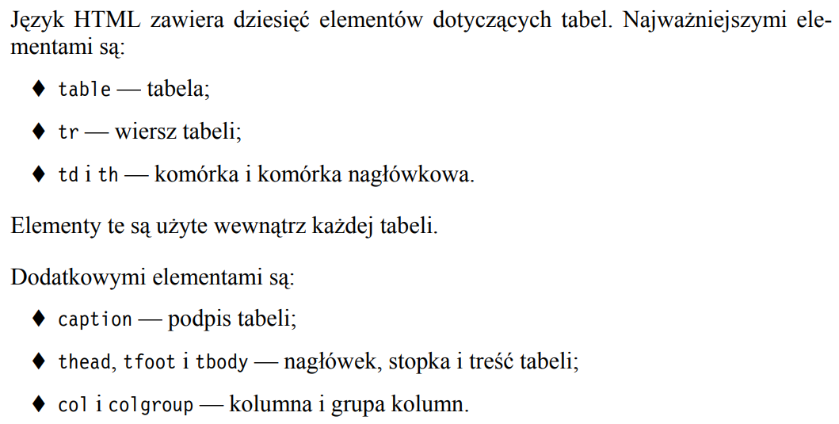
Tabele HTML — podsumowanie

Slide 34
Odsyłacze i menu nawigacyjne
U podstaw sukcesu języka HTML i sieci WWW leżą odsyłacze. Prostota, z jaką tworzy się odwołania do różnych dokumentów, często znajdujących się fizycznie na serwerach w innych krajach czy nawet na innych kontynentach, pozwoliła na lawinowy wzrost liczby dostępnych stron WWW. Odnośnikami, hiperłączami czy — w żargonie — linkami.

Slide 35
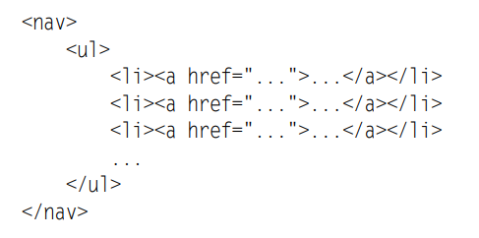
Menu nawigacyjne

Slide 36
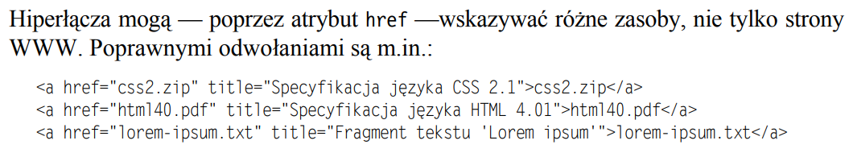
Odsyłacze do różnych typów plików

Slide 37
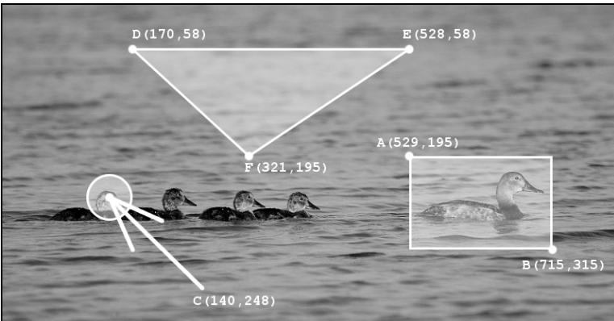
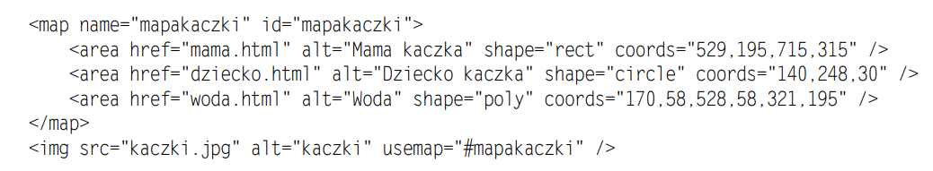
Mapa odsyłaczy
Odsyłacze tworzone elementem a mają zawsze kształt prostokąta. Mogą zawierać teksty, obrazy, tabele czy nagłówki, jednak obszar, którego kliknięcie będzie powodowało zmianę oglądanego dokumentu, jest zawsze prostokątny. Hiperłącza nieprostokątne możemy tworzyć, wykorzystując elementy map oraz area.

Slide 38
Elementy semantyczne ustalające strukturę witryny
Język HTML5 zawiera następujące elementy ustalające strukturę witryny: 
nagłówki h1, h2, h3, h4, h5, h6, 
grupy nagłówków hgroup,
 artykuły article, 
sekcje section, 
noty boczne aside, 
nagłówek i stopkę header, footer,
element address.

Slide 39
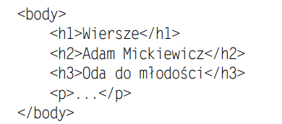
Nagłówki
Ngłówki h1, …, h6 wyznaczają podział dokumentu odpowiadający rozdziałom, podrozdziałom itd. Na stronie zawierającej pojedynczy wiersz elementów tych używamy, oznaczając tytuł witryny, autora i tytuł utworu, np.:

Slide 40
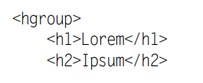
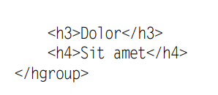
Grupowanie nagłówków
Elment hgroup służy do grupowania nagłówków h1, …, h6. Możemy go użyć do złączenia dowolnej liczby nagłówków, np.:

Slide 41
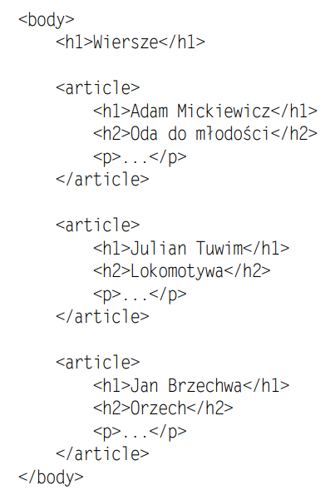
Artykuły
Element article służy do oznaczania niezależnych treści, które stanowią w pewnym sensie odrębną całość i mogą być dystrybuowane niezależnie.

Slide 42
Sekcje
Większe fragmenty witryny, które nie podlegają rozpowszechnianiu kanałami RSS oraz Atom, możemy oznaczać elementami section. Przykładami fragmentów, które możemy oznaczyć przy użyciu sekcji, są:
 na stronie czasopisma kolumna zawierająca fragmenty kilku artykułów (tj. section zawiera serię elementów article); 
na stronie wydawnictwa: panel prezentujący kilka ostatnich pozycji lub kilka pozycji z listy bestsellerów (ponownie: section zawiera kilka elementów article); 
na stronie sklepu: grupa produktów z wybranej kategorii (ponownie: section zawiera kilka elementów article); 
panel reklamowy zawierający jedną lub więcej reklam.

Slide 43
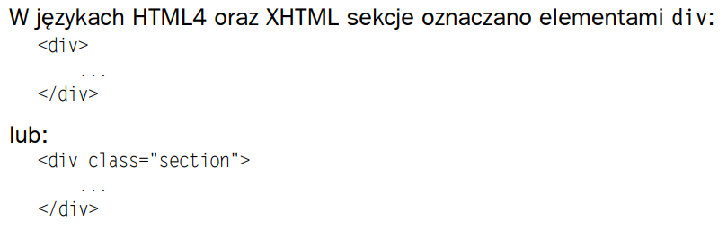
Sekcje -div

Slide 44
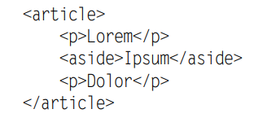
Element aside
Element aside służy do oznaczania uwag, których treść w dość luźny sposób jest związana z tekstem zawartym dookoła elementu aside. Istotną rolę odgrywa tutaj relacja rodzic – dziecko. Jeśli elementu aside użyjemy wewnątrz artykułu article:
wówczas treść elementu aside (tj. tekst Ipsum) powinna w pewnym stopniu odnosić się do treści elementu article (tj. do akapitów Lorem oraz Dolor).

Slide 45
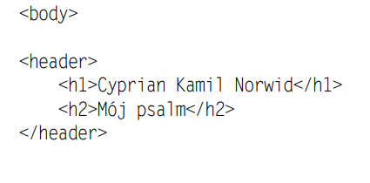
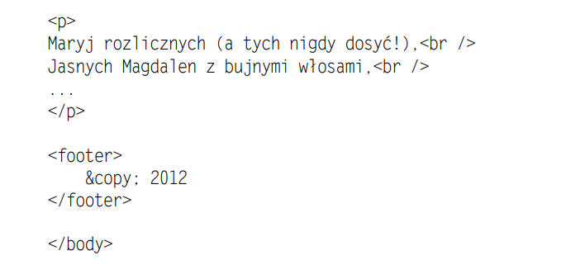
Nagłówek i stopka
Elementy header oraz footer służą do oznaczenia nagłówka oraz stopki dokumentu. Strona prezentująca wybrany wiersz może mieć strukturę przedstawioną na listingu

Slide 46
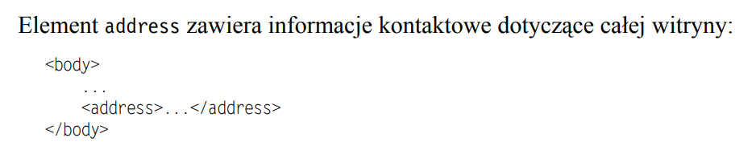
Element address

Slide 47
Stosuj DOCTYPE języka HTML5
W każdym dokumencie stosuj element DOCTYPE języka HTML5. Nigdy nie umieszczaj na początku pliku (czyli przed DOCTYPE) żadnych wpisów.
Jeżeli dokument rozpoczyna się od elementu DOCTYPE języka HTML5, to będzie interpretowany w trybie standardów przez wszystkie współczesne przeglądarki

